Slide 1
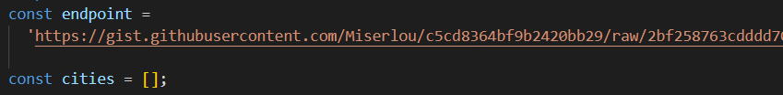
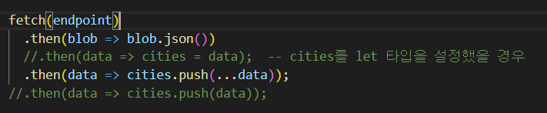
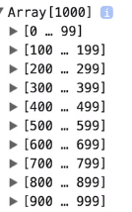

JS Fetch Method
Promise Call, Json 확인과 data 추출을
나누는 것이 pending 방지에 좋다
1
2
3
반환 객체를 그대로 변수에 삽입할 경우
1
2
3
0번 문자열에 담아서 반환
객체를 그대로 배열에 반환

Slide 2
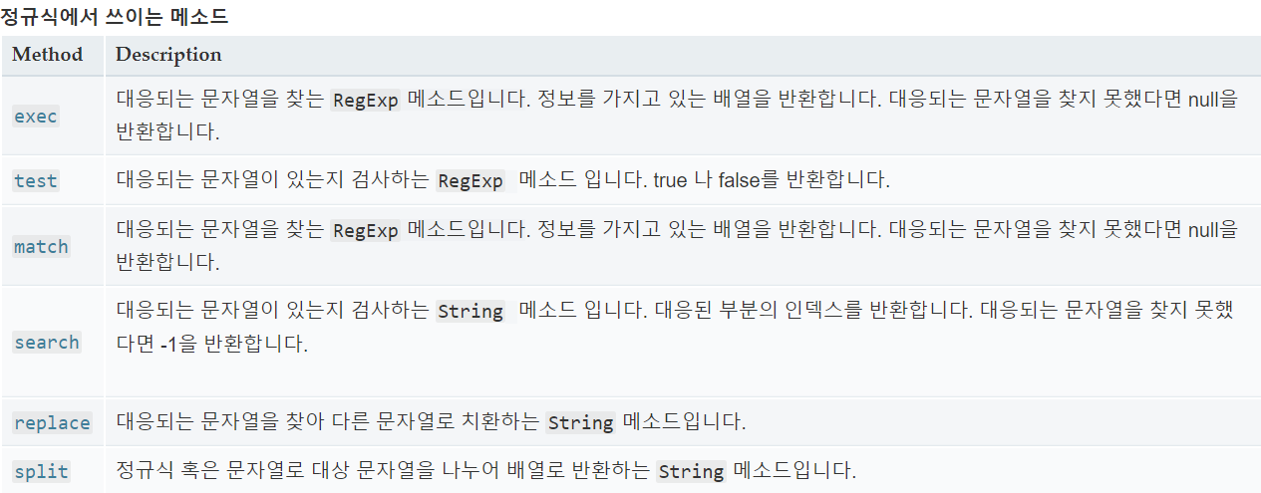
정규표현식 – Regex의 이용
아래의 메소드를 사용할 경우, 내부에 적용되는 value에 대해 정규 표현식을 적용해준다
추가) value가 상황이 따라 변하는 동적 변수인 경우, 생성자를 이용해서 선언해준다

Slide 3
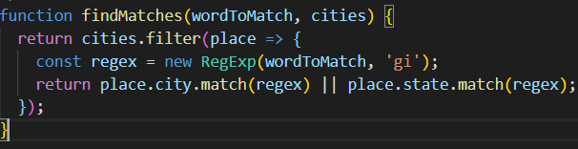
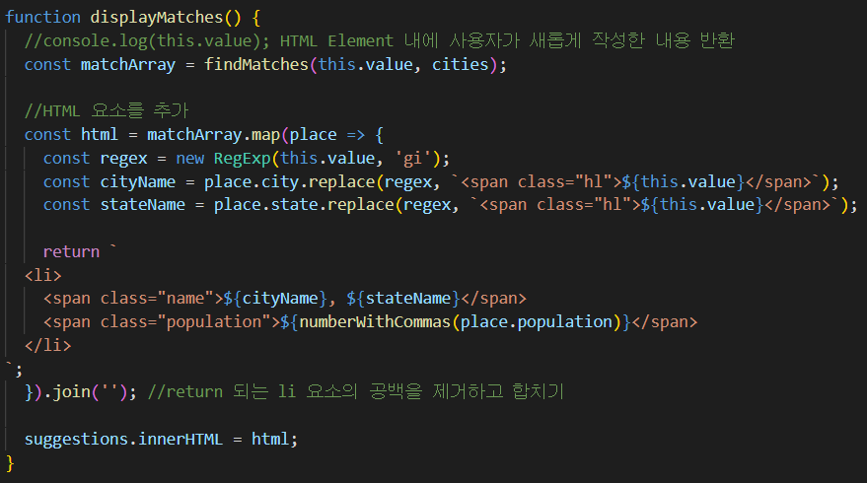
정규표현식 – Regex의 이용
wordToMatch는 동적 Data를 가진다
생성자를 이용해 wordToMatch의 값을 대응시켜준다
match 함수를 이용해 선언한 생성자의 값을 비교한다
정규식 메소드 사용 중
this.value는 동적 Data를 가진다
생성자를 이용해 value를 대응시켜준다
Replace 함수를 이용해 선언한 생성자의 값을 바꾼다
Ex) this.value = “String” 일 때,
<span class=“hl”>String</span>로 바꾼다
바꾼 값을 html 내부에 그대로 삽입한다

